Slide 2
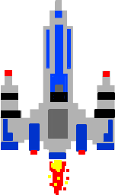
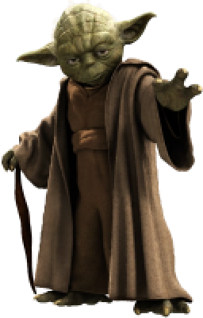
Projet Scratch Wars
La 6eme 5 option scratch réalise un jeu vidéo sur le thème de Star Wars et intitulé « Scratch Wars ».
Il permet de promouvoir la programmation chez les filles et de développer l’appétence des élèves pour la programmation et la culture numérique.
L’objectif est d’élaborer un jeu vidéo (scénario, choix des personnages, programmation des différents lutins, sons et musique) et de construire une borne arcade avec le professeur d’Arts plastiques.
Les élèves sont inscrits au concours "Jeux Fabrique" qui aura lieu au mois d’avril 2023.

Slide 3
Voici quelques extraits le jeu est en cours de création….

Slide 4
La suite…

Slide 5
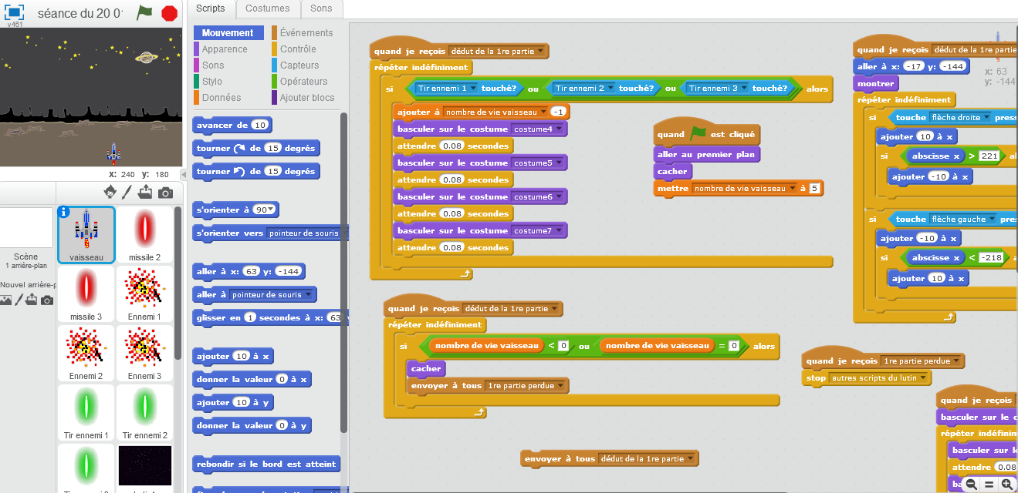
Le codage…

Slide 6
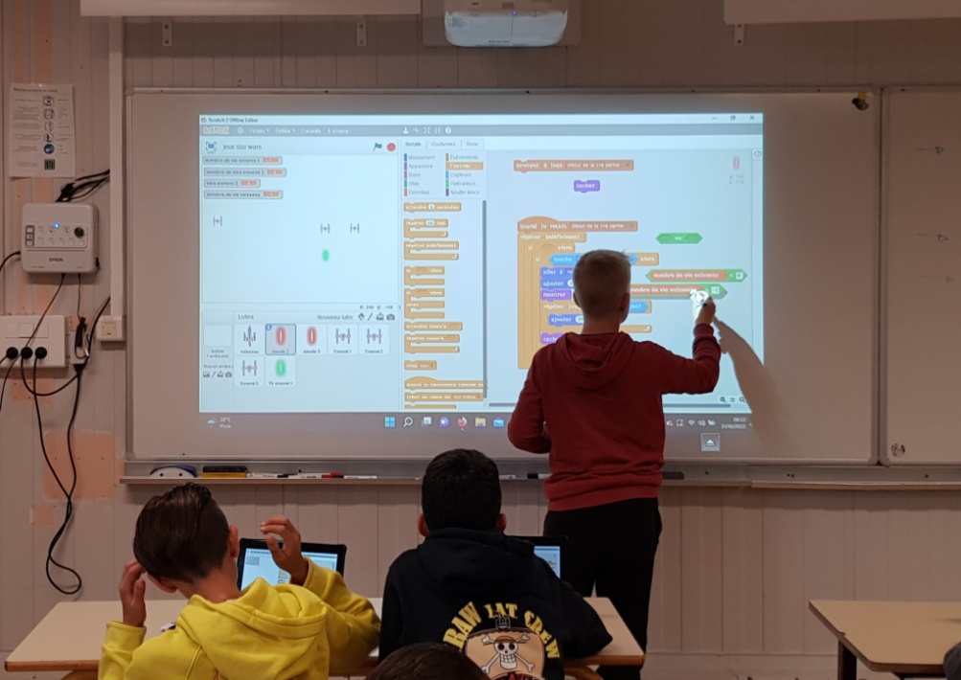
Quelques photos…

Slide 7
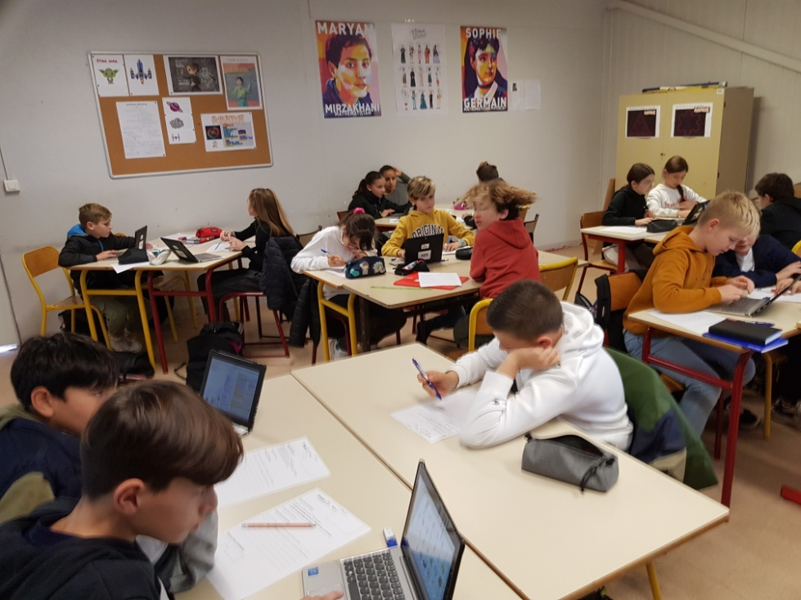
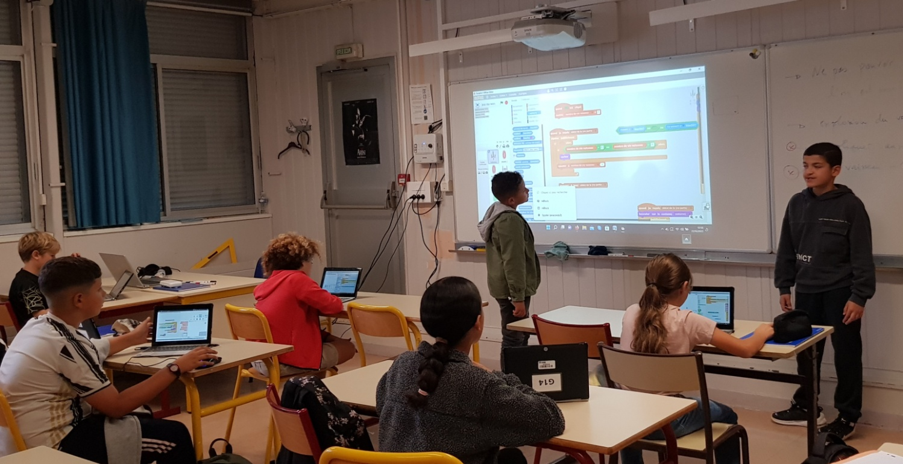

Slide 8
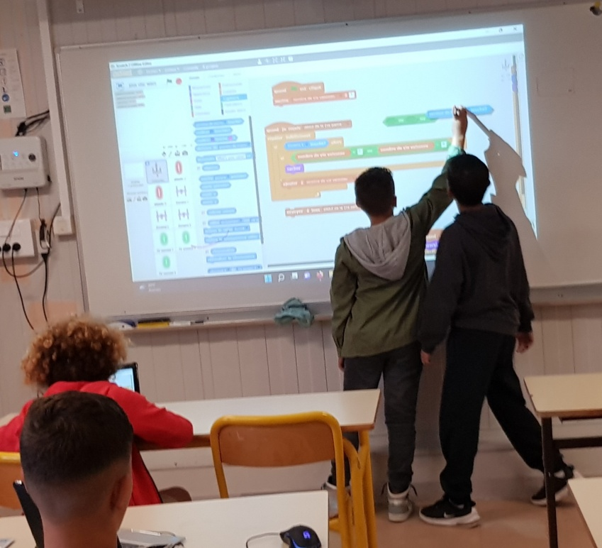
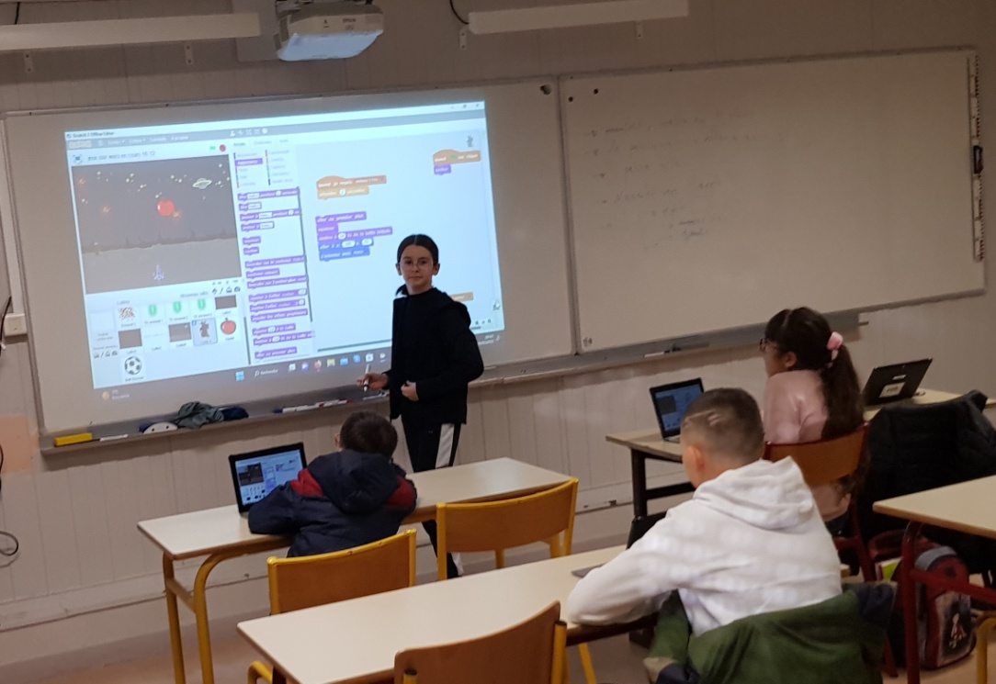
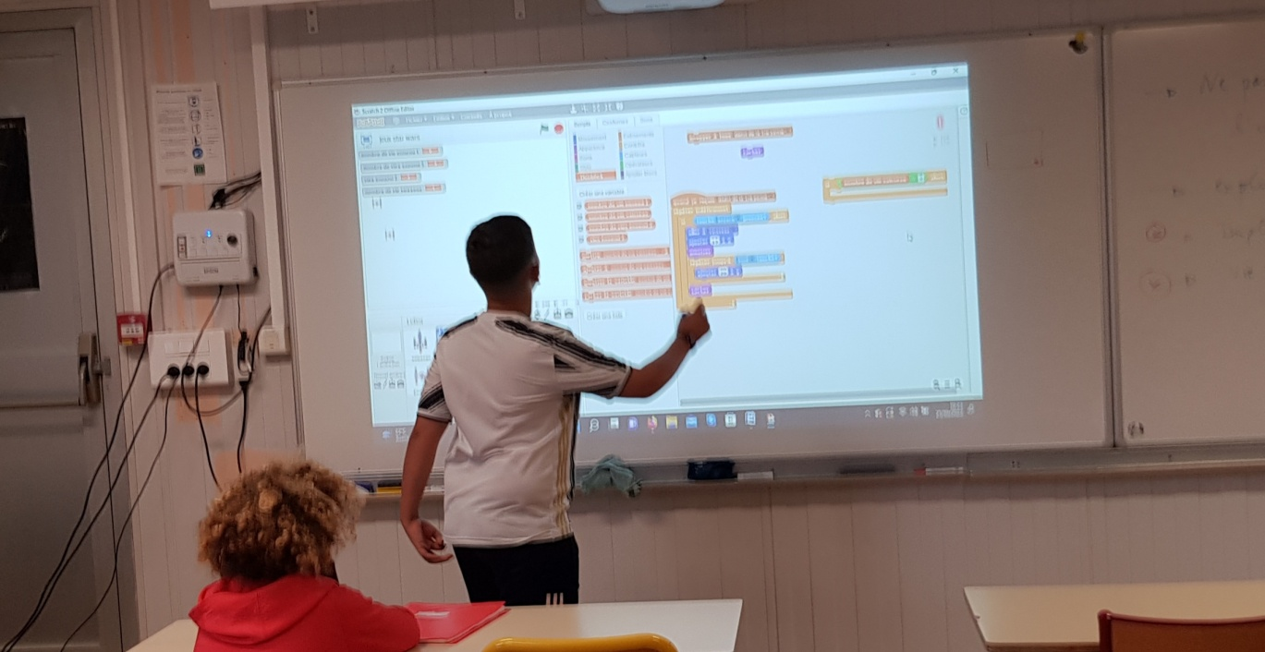

Slide 9
6eme 5 scratch…

Slide 10
Le jeu est en cours, nous vous le proposerons dans son intégralité en fin d’année avec la musique et les sons…

